Slide 1
2. Documents commerciaux
Pour réduire les litiges et les impayés, l’entreprise doit prêter une attention particulière aux documents qu’elle émet.
⇨ Elle doit être attentive à la rédaction des conditions générales de vente, des devis, des bons de commande ou de livraison, des factures, etc.

Slide 2
2. Documents commerciaux
Le devis
Il présente la proposition commerciale.
Il n’est pas obligatoire mais, pour prévenir tout risque de litige, il est conseillé de remettre au client ce document sur lequel figurent les conditions générales de l’entreprise ainsi que les mentions suivantes :
les références de l’entreprise et du client ;
la date ;
le délai des prestations et/ou de la livraison ;
le prix précisant le montant HT, la TVA et le TTC ;
la durée de validité de l’offre.

Slide 3
2. Documents commerciaux
Le bon de commande et le bon de livraison
Bon de commande
Il matérialise l’accord avec le client.
Il rappelle les conditions générales de vente, les droits et les obligations de l’entreprise et de son client et peut confirmer ou modifier certaines clauses ou éléments de la proposition commerciale.
Ce peut être le devis retourné daté et signé

Slide 4
2. Documents commerciaux
Le bon de commande et le bon de livraison
Bon de commande
Généralement, l’entreprise envoie une confirmation de commande par mél ou par courrier.
Si le devis prévoit un acompte, il doit être joint au bon de commande pour validation.
Avant de confirmer la commande, il est conseillé de contrôler la solvabilité du client, les quantités commandées et les prix indiqués.

Slide 5
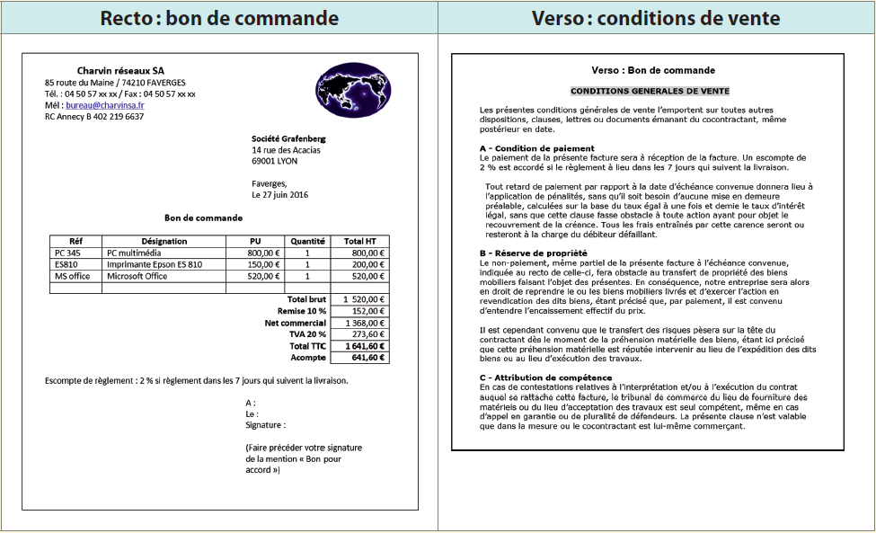
2. Documents commerciaux Le bon de commande et le bon de livraison

Slide 6
2. Documents commerciaux Le bon de commande et le bon de livraison
Bon de livraison
Il confirme l’exécution de la commande
En général, il accompagne le bien livré et doit être signé par le client afin d’attester de la bonne livraison et/ou réception du bien ou du service.

Slide 7
2. Documents commerciaux La facture
Facture de doit
Elle résulte d’une obligation légale (code du commerce – article L 441-3).
C’est le document par lequel l’entreprise demande le paiement des sommes dues en échange des prestations fournies.

Slide 8
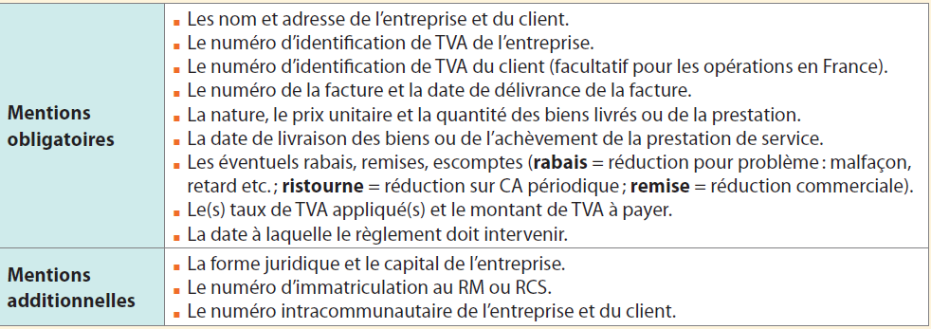
1. Documents commerciaux La facture
Facture de doit
La directive européenne du 20 décembre 2001 fixe les mentions obligatoires en matière de TVA pour tous les pays de la Communauté européenne.

Slide 9
2. Documents commerciaux La facture
Facture d’avoir
Elle annule en partie ou en totalité une facture de doit.
Elle est faite à l’occasion d’un retour de marchandises ou d’un rabais, d’une remise ou d’une ristourne accordée après facturation.
Les contraintes légales sont les mêmes que celles de la facture et les modalités de calcul sont les mêmes que celles qui ont servi à la création de la facture initiale mais inversées.
Si un acompte a été versé, la facture doit le déduire du net à payer.
Les factures doivent être conservées pendant 10 ans (délai de la prescription commerciale).

Slide 10
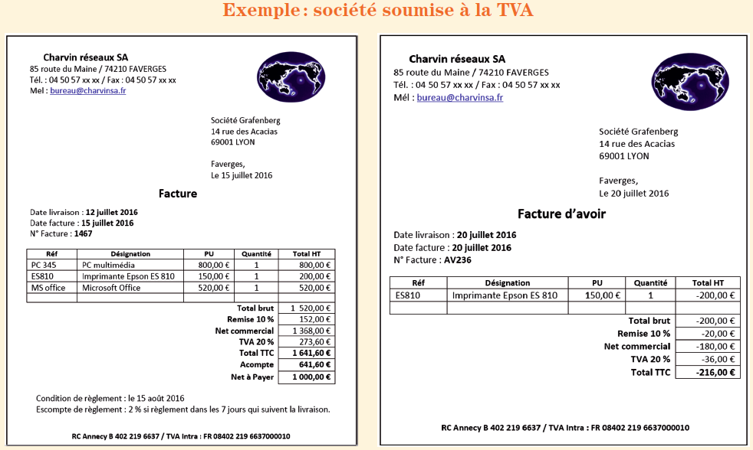
2. Documents commerciaux La facture

